Slide 1

杭州科技火炬大赛 · 复赛
赛道：数字经济（产业互联网 / AI 应用）
小鱼来了
产业信息 + AI 短视频 + 算力消纳
让每一条好项目，都被对的人看见
杭州小鱼来了科技有限公司
汇报人：卢云（创始人兼 CEO） 2026 年 11 月
产品体验：https://xiaoyulaile.online
测试账号：13800001234 / demo123456
扫码体验产品
Notes:
开场 20 秒：各位评委好，我是小鱼来了创始人卢云。我们做的是产业信息平台：把微信群里散落的项目需求结构化，再用 AI 生成短视频传播，帮企业找到对的人。

Slide 2
一页看懂小鱼来了
已上线运营 · 收费模式跑通 · 三引擎盈利 · 可复制的杭州模式
228
265
612
72 / 85
25
已发布产业信息
注册用户
产业资讯
覆盖城市 / 行业
AI 短视频
① 产品已上线：信息发布、AI 解析、AI 搜索、短视频生成、对接群、群发、会员、主理人体系全部可用，日活在真实业务里跑。
② 收费模式已完成：9 条收入线已上线可售（尽调报告 800 元/份 起 → 产业级方案 100 万起/年），官网可直接咨询下单。
③ 三引擎盈利：企业服务收费 + 算力消纳分成 + 短视频/短剧广告收益，C 端不收费也能赚钱。
④ 35+ 千人增收计划：用项目对接、客户入驻、算力消纳三条路径，3 年带动至少 1000 位 35+ 人群人均年增收 1.5~3 万元。
⑤ 杭州独角兽路径：以杭州为总部，借上城区 OPC 政策、算力产业与机器人/新能源场景，3 年做到 3000 万收入、10 亿 GMV 级平台。
结论：产品已验证、收费已跑通、模型可复制 —— 本轮 300 万用于放大「1000 位 35+ 合作人 + 1000 家付费客户」
小鱼来了 · 产业信息 + AI 短视频 + 算力消纳
02
Notes:
30 秒讲清 5 件事：产品已上线、收费已跑通、三引擎盈利、35+ 千人增收、杭州独角兽路径。

Slide 3
产业信息严重错配：想找的人找不到，想发的人发不出去
5000 万中小企业，做工程、设备、贸易、技术的人，仍然在用微信群找项目
📉
需求方：发了没人看见
🔍
承接方：找不到真项目
项目、采购、招商信息发在微信群，被表情包和广告淹没；无法检索、无法核验、无法沉淀。
招投标网站只有公开公告，真实的企业需求、预算、资质门槛、工期，根本看不到。
🧩
信息：结构化为零
🚀
新技术：落地无门
同一个项目在几十个群里转发，预算、联系人、附件散落各处，人工整理成本极高。
高校、科研团队、AI 创业者的技术，找不到场景、订单与资本，转化链条断裂。
小鱼来了 · 产业信息 + AI 短视频 + 算力消纳
03
Notes:
痛点：5000 万中小企业做工程、设备、贸易，找项目靠微信群；需求方发了没人看见，承接方找不到真项目，技术找不到场景。

Slide 4
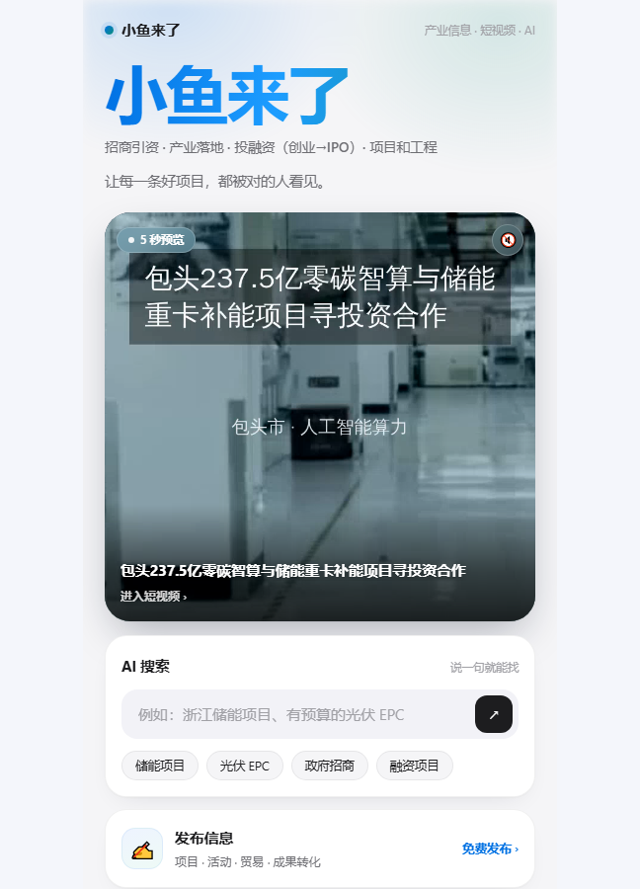
小鱼来了：把产业需求结构化，再用 AI 变成可传播的内容
四层能力，从「信息」到「内容」到「成交」全链路打通
① 信息层
1
项目 / 贸易 / 活动 / 成果转化 / 招投标五类信息统一结构化：预算、资质、工期、城市、行业、附件
② AI 层
2
上传 PDF/Word/图片/视频自动解析，生成标题、摘要、可靠性评分；每条信息可一键生成竖版短视频
③ 匹配层
3
全库 AI 搜索、项目对接群、线上会议；按城市/行业/阶段精准匹配
④ 增长层
4
群发文案与长图、通讯录打通、城市/行业/渠道主理人网络，把线上流量落到本地
产品首页（手机端实拍）
小鱼来了 · 产业信息 + AI 短视频 + 算力消纳
04
Notes:
解决方案四层：信息结构化 → AI 解析与短视频 → 精准匹配 → 主理人本地化增长。

Slide 5
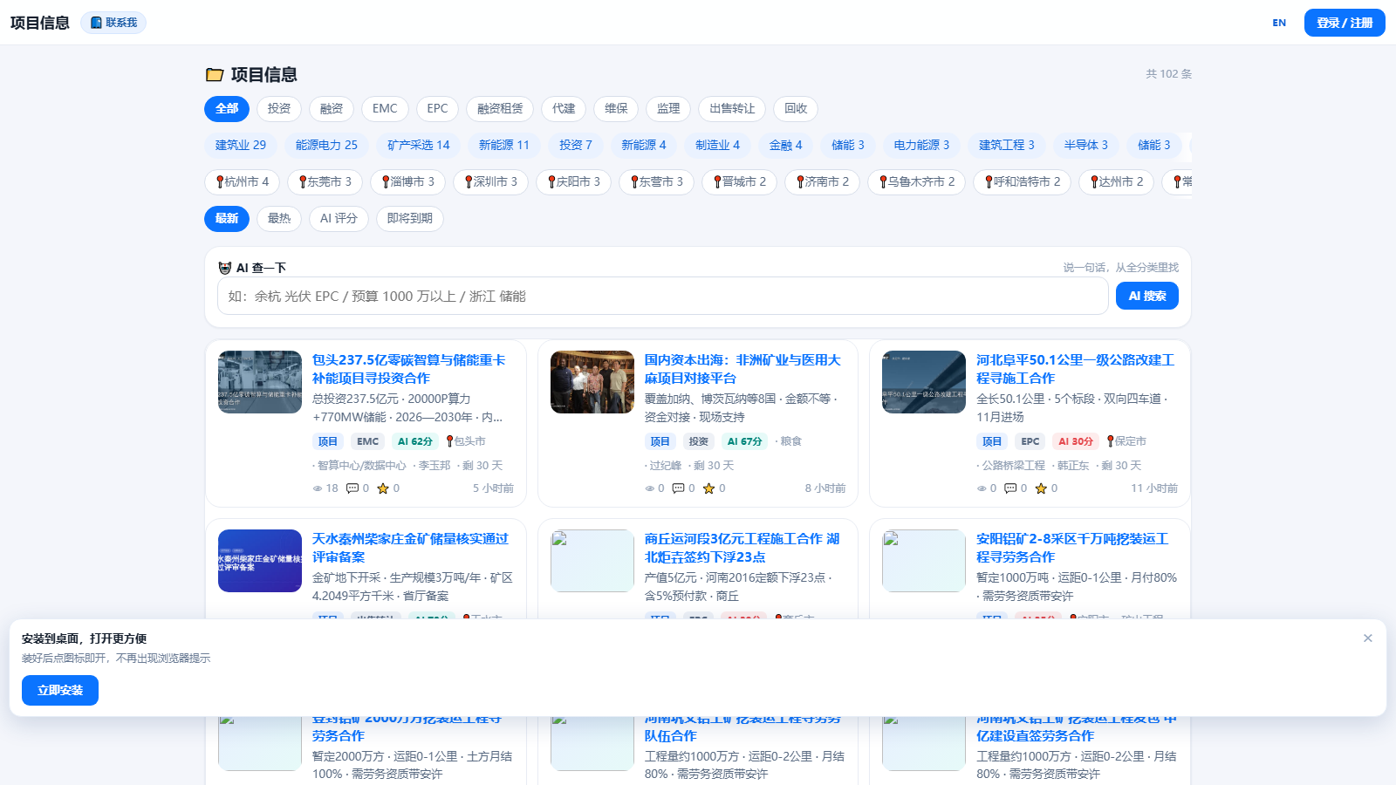
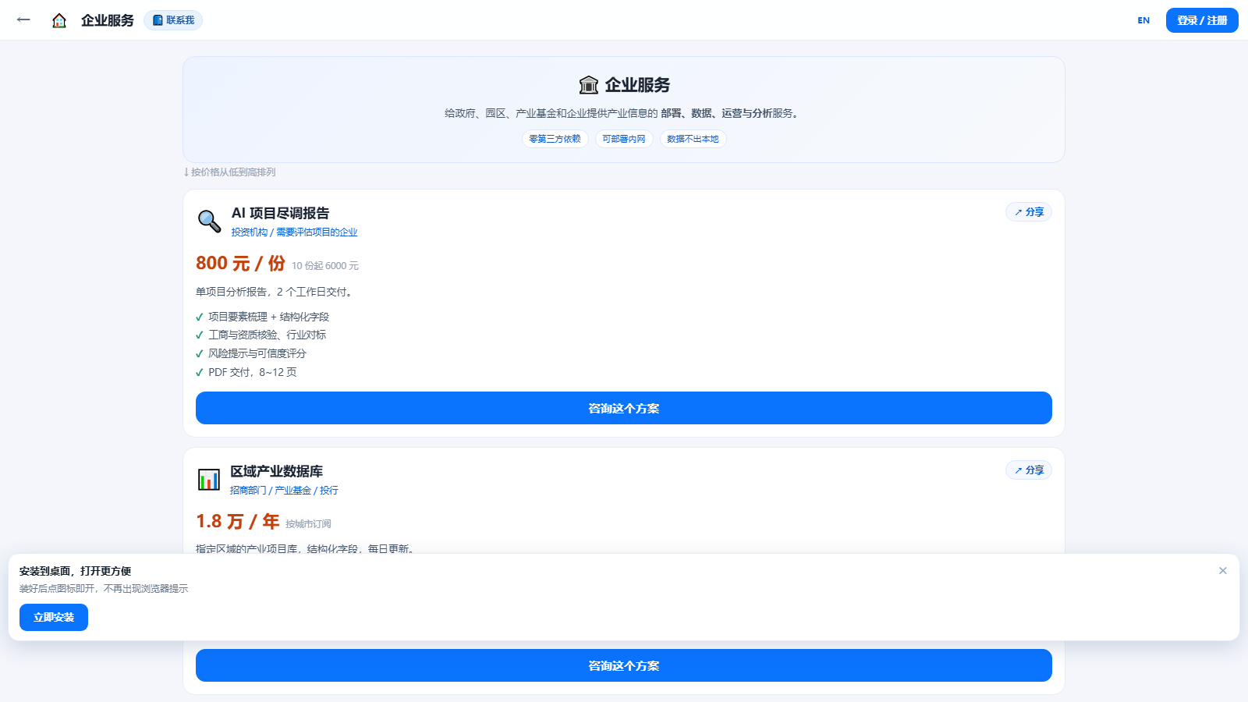
产品已上线运营，不是 PPT 项目
首页 / 项目列表 / 企业服务 / 发布页均可体验
首页：短视频 + AI 搜索 + 发布
项目列表：结构化字段 + 筛选
企业服务：9 条收入线明码标价
产品测试链接（评委可直接体验）
https://xiaoyulaile.online
测试账号：13800001234 / demo123456
建议体验路径：首页短视频 → 项目列表 → 信息详情 → 企业服务 → 发布信息（可直接看到 AI 生成标题与短视频）
小鱼来了 · 产业信息 + AI 短视频 + 算力消纳
05
Notes:
产品已上线可体验，产品链接和测试账号都在页面上；不是 PPT 项目。

Slide 6
真实运营数据：228 条信息、265 个用户、72 个城市
全部来自生产环境，数据时间 2026-11-06
指标 | 数值 | 说明
已发布产业信息 | 228 条 | 项目 102 / 贸易 75 / 活动 29 / 成果转化 11 / 招投标 10 / 悬赏 1
注册用户 | 265 人 | 企业主、项目经理、投资机构、服务商
产业资讯 | 612 条 | 自动抓取 + 用户发布，含政策、行业动态
AI 短视频 | 25 条 | 每条信息可一键生成 5/10/30 秒竖版视频
覆盖城市 / 行业 | 72 / 85 | 杭州 26 条居首，深圳、苏州、东营、佛山等
在售收入线 | 9 条 | 6 条已上线可售，3 条随规模开启
· 平台 2026 年上线，已完成 20+ 功能模块；从发布、AI 解析、短视频、对接到企业服务全部打通。
· 早期靠创始人直销与产业人脉获客，CAC < 1000 元；6 个月自然积累 265 个注册用户、228 条真实信息。
小鱼来了 · 产业信息 + AI 短视频 + 算力消纳
06
Notes:
真实数据：228 条信息、265 用户、612 资讯、72 城 85 行业、25 条 AI 短视频；全部来自生产库。

Slide 7
收费模式已完成：9 条收入线，最低 800 元、最高 100 万/年
官网 #/services 明码标价，可直接咨询下单；企业服务已产生真实咨询
收入线 | 定价 | 目标客户 | 状态
AI 项目尽调报告 | 800 元 / 份 | 投资机构、企业投资部 | 已上线
区域产业数据库 | 1.8 万 / 年 | 园区、招商部门、咨询公司 | 已上线
信息代运营 | 3,000 元 / 月 | 中小企业 | 已上线
私有化部署 | 3.8 万 / 年 | 园区、商协会、国企 | 已上线
企业融资服务 | 10 万起 / 年 | 有融资需求的企业 | 已上线
政府招商线索 | 20 万起 / 年 | 地方政府、开发区 | 已上线
区域独家合作 | 30 万起 / 年 | 地方服务商 | 已上线
产业级解决方案 | 100 万起 / 年 | 政府平台、产业基金 | 已上线
创业辅导（OPC 陪跑） | 3,000 / 5,000 / 10,000 元 | 35+ 创业者、一人公司 | 已上线
主理人年费 | 城市 9,800 / 行业 4,800 / 渠道 2,980 元 | 城市/行业/渠道主理人 | 已上线，待放量
结论：不依赖补贴、不依赖融资也能产生现金流；企业服务客单价 0.8 万~100 万，毛利 85% 以上。
小鱼来了 · 产业信息 + AI 短视频 + 算力消纳
07
Notes:
收费模式已完成：9 条收入线明码标价，800 元一份尽调报告到 100 万一年产业方案，官网可直接咨询下单。

Slide 8
盈利模型：收费服务 + 算力消耗 + 短视频/短剧广告
三条引擎互相喂养：服务获客 → 算力消耗 → 内容流量反哺获客
01
02
03
收费服务
算力消耗
短视频 / 短剧广告
企业服务 9 条线：尽调、数据库、代运营、私有化部署、融资顾问、招商线索、区域独家、产业方案、创业辅导。
站内 AI 功能按算力点数计费（解析/短视频/短剧生成）+ 算力项目撮合佣金 1~3% + 算力分销返点。
真实项目改编短剧、信息流广告、贴片广告、品牌定制；平台账号矩阵分发。
2028 年目标 1,800 万
2028 年目标 700 万
2028 年目标 500 万
小鱼来了 · 产业信息 + AI 短视频 + 算力消纳
08
Notes:
三引擎：收费服务打底、算力消耗做增量、短视频/短剧广告做规模；2028 年收入 3000 万。

Slide 9
35+ 千人增收计划：3 年带动 1000 位 35+ 人群增收
项目对接 + 客户入驻 + 算力消纳，三条路径都能变现
项目对接人
客户入驻推荐
算力消纳代理
把本地项目需求带到平台，撮合成交后按成交额 1~3% 拿佣金
推荐企业入驻/购买服务，首年服务费 20% 作为推荐奖励
把算力需求（AI 训练/推理、智算中心机柜）对接给平台，按算力销售额 5~10% 返点
年增收 2~5 万
年增收 1~3 万
年增收 2~6 万
目标：3 年 1000 位 35+ 合作伙伴，人均年增收 1.5~3 万元 → 合计为 1000 个家庭年增收 1,500~3,000 万元
· 平台提供：培训、素材、客户线索、AI 工具、结算系统
· 一条龙支持：从「找到项目」到「签约分佣」全部线上化
小鱼来了 · 产业信息 + AI 短视频 + 算力消纳
09
Notes:
35+ 计划：项目对接、客户入驻、算力消纳三条路径，3 年 1000 人，人均年增收 1.5~3 万，合计 1500~3000 万社会增收。

Slide 10
市场空间：500 万家中小企业 × 算力消纳的新增量
从「信息撮合」切进「企业服务 + 算力经济」两个万亿级市场
TAM 万亿级
第二增长曲线：算力消纳
全国 5000 万中小企业 × 产业信息与对接需求
· 杭州智算中心、算力集群大量上架，缺的是「把算力卖出去」的渠道
· 平台已沉淀算力类项目（如长三角智算中心 2,000 机柜招商、包头零碳智算项目）
· 用「项目对接 + 算力消纳代理」切入：撮合佣金 1~3%，分销返点 5~10%
· 目标 2028 年算力相关收入 700 万元，占收入 23%
SAM 150 亿
做工程/设备/贸易/产业服务的企业约 500 万家，按年付 3,000 元测算
SOM 3,000 万
3 年 1 万家付费客户 + 1,000 位主理人 + 算力撮合
小鱼来了 · 产业信息 + AI 短视频 + 算力消纳
10
Notes:
市场：500 万家目标企业按年付 3000 元是 150 亿可服务市场；算力消纳是第二条增长曲线。

Slide 11
竞争格局：我们做的是「结构化 + 内容化 + 本地化」
招投标平台只有公告，B2B 平台只卖货，微信群没有结构，代运营做不了规模化
 | 招投标聚合 | B2B 平台 | 微信群 | 短视频代运营 | 小鱼来了
真实企业需求 | 仅公开公告 | 以商品为主 | 有但无法检索 | 不涉及 | ✅ 用户发布 + AI 结构化
结构化字段 | 部分 | 商品字段 | 无 | 无 | ✅ 预算/资质/工期/城市/行业
内容传播 | 无 | 商品页 | 人工转发 | 人工拍摄 | ✅ 每条信息一键生成短视频
本地化网络 | 无 | 无 | 无 | 区域团队 | ✅ 城市/行业/渠道主理人
成本结构 | 重运营 | 重招商 | 0 成本但低效 | 人力密集 | ✅ AI 流水线，边际成本趋零
小鱼来了 · 产业信息 + AI 短视频 + 算力消纳
11
Notes:
竞争：招投标只有公告，B2B 只卖货，微信群没结构，代运营做不大；我们结构化+内容化+本地化。

Slide 12
杭州独角兽路径：从产业信息平台，到算力与内容的产业基础设施
总部在杭州上城区，借 OPC 政策、算力产业、机器人/新能源场景，3 年跑出可复制模式
2026 打地基
2027 跑模型
2028 规模化
信息 3,000 条
用户 3,000
短视频 500 条
收入 0~300 万
付费客户 500 家
35+ 伙伴 300 人
收入 800 万
算力撮合跑通
付费客户 1,000 家
35+ 伙伴 1,000 人
收入 3,000 万
启动 A 轮
为什么是杭州、为什么是现在
· 上城区 OPC 专项政策：1 亿元/年专项资金、10 亿元专项基金、场景补助 300 万
· 杭州算力产业：智算中心密集上架，算力消纳缺渠道
· 机器人、低空、新能源项目密集，产业信息需求真实存在
· 玉皇山南基金小镇 + 山南投融汇：已撮合融资 20 亿元+
· 杭州创业大赛、火炬大赛等赛事体系，项目源持续供给
· 目标：成为杭州「产业信息 + 算力 + 内容」的独角兽样本
小鱼来了 · 产业信息 + AI 短视频 + 算力消纳
12
Notes:
杭州优势：上城区 OPC 政策、算力产业、机器人/低空/新能源场景、山南投融汇基金小镇。

Slide 13
不止商业：平台是新技术的「落地转化器」
技术供给 → 场景需求 → 订单/资本，把转化链条跑通
技术供给
场景与订单
资本与政策
高校院所、AI 团队、OPC 创业者
（算法、机器人、低空、新能源）
→
平台上的真实项目需求
（预算、资质、工期、联系人）
→
投资机构、政府专项、大赛
（山南投融汇、OPC 基金）
成果转化板块
AI 能力开放
政策与赛事对接
平台已上线「成果转化」分类（11 条），技术方可发布成果，企业方可发布需求。
解析、标题生成、短视频生成、语音合成可对外提供 API，成为技术落地的基础设施。
与上城区 OPC 政策、火炬大赛、创投协会打通，帮技术团队拿政策、拿订单、拿融资。
社会价值：让技术找到场景、让企业找到方案、让 35+ 人群找到新收入。
小鱼来了 · 产业信息 + AI 短视频 + 算力消纳
13
Notes:
技术落地：平台是技术—场景—订单的转化器，成果转化板块已上线，AI 能力可开放 API。

Slide 14
财务预测：2028 年收入 3,000 万，毛利率保持 85% 以上
保守口径：不依赖融资烧钱，按客户数与算力消纳逐步放量
指标 | 2026（实际） | 2027（目标） | 2028（目标）
营业收入 | 0~300 万 | 800 万 | 3,000 万
其中：收费服务 | 0~300 万 | 520 万 | 1,800 万
其中：算力消耗 | — | 180 万 | 700 万
其中：短视频/短剧广告 | — | 100 万 | 500 万
毛利率 | 85%+ | 85% | 86%
付费客户 | 10 家 | 500 家 | 1,000 家
35+ 合作伙伴 | 50 人 | 300 人 | 1,000 人
· 核心假设：企业服务客单价 1.5 万、付费客户 1,000 家；算力撮合 GMV 3 亿、佣金 2%；广告按 1 万 MAU × 2 元 eCPM 测算。
· 成本结构：人力 + 服务器 + AI 接口，2028 年人员 20 人以内，毛利率维持 85%+；不靠补贴，现金流可在 2027 年转正。
小鱼来了 · 产业信息 + AI 短视频 + 算力消纳
14
Notes:
财务：2028 年收入 3000 万，毛利 85%+，2027 年现金流转正，不靠烧钱。

Slide 15
团队：产业资源 + AI 工程能力
小团队、高杠杆：1 名创始人 + AI 工程体系，已交付 20+ 模块
卢云 · 创始人兼 CEO
技术：AI 工程体系
· 负责产品方向、产业资源、销售与政府/园区关系
· 熟悉工程项目来源、资质门槛与交易结构
· 从 0 到 1 搭建平台：信息、AI、短视频、会员、主理人体系
· 自研零依赖 Node.js 后端，支持全流程业务
· 接入多家大模型：解析、标题、短视频、语音合成
· 20+ 功能模块已上线，服务器稳定运行
本轮融资后招聘计划
内容运营 1 名
企业服务销售 1 名
全栈工程师 1 名
短视频、短剧、公众号、社群
企业服务与主理人招募，提成制
短视频流水线、算力对接、英文版
小鱼来了 · 产业信息 + AI 短视频 + 算力消纳
15
Notes:
团队：1 名创始人 + AI 工程体系，已交付 20+ 模块；融资后补内容运营、销售、全栈工程师。

Slide 16
融资计划：天使轮 300 万，出让 10%~15%
资金用于内容、销售网络、合规与研发，18 个月跑到 A 轮门槛
项目 | 内容
融资轮次 | 天使轮（可接受 SAFE / 可转债）
融资额度 | 300 万元人民币
出让股权 | 10%~15%（可协商）
投前估值 | 1,700 万~2,700 万元
资金用途 | 内容 40% · 销售与主理人 30% · 合规 10% · 研发 13% · 流动 7%
里程碑 | 18 个月：3,000 条信息、3,000 用户、500 家付费客户、收入 800 万
其他融资计划
政府创业补贴与大赛落地支持 · 创业担保贷款 30~100 万 · 产业资本 100~300 万（新能源/环保/建筑，带客户与订单）· A 轮 2027 年下半年启动
小鱼来了 · 产业信息 + AI 短视频 + 算力消纳
16
Notes:
融资：天使轮 300 万，出让 10%~15%，投前估值 1700~2700 万；18 个月跑到 A 轮门槛。

Slide 17
让每一条好项目，都被对的人看见
小鱼来了 —— 产业信息 + AI 短视频 + 算力消纳
卢云 · 创始人兼 CEO
手机 / 微信：15606768989 邮箱：service@xiaoyulaile.online
产品体验：https://xiaoyulaile.online 测试账号：13800001234 / demo123456
谢谢评委老师，欢迎提问与实地考察。
扫码体验产品
Notes:
结尾：让每一条好项目，都被对的人看见。谢谢评委，欢迎提问和实地考察。

